Slide 1

二元语法与中文分词

Slide 2

目录
01
语言模型
02
中文分词语料库
03
训练与预测
04
HanLP分词与用户词典的集成
05
二元语法与词典分词比较

Slide 3
1
第
部分
语言模型

Slide 4
01
语言模型
上一章中我们实现了快而不准的词典分词，词典分词无法消歧。给定两种分词结果“商品 和服 务”以及“商品 和 服务”，词典分词不知道哪种更加合理。
我们人类却知道第二种更加合理，只因为我们从小到大接触的都是第二种分词，出现的次数多，所以我们判定第二种是正确地选择。这就是利用了统计自然语言处理。统计自然语言处理的核心话题之一，就是如何利用统计手法对语言建模，这一章讲的就是二元语法的统计语言模型。

Slide 5
01
语言模型
1.什么是语言模型
模型指的是对事物的数学抽象，那么语言模型指的就是对语言现象的数学抽象。准确的讲，给定一个句子 w，语言模型就是计算句子的出现概率 p(w) 的模型，而统计的对象就是人工标注而成的语料库。
假设构建如下的小型语料库：
商品 和 服务
商品 和服 物美价廉
服务 和 货币
每个句子出现的概率都是 1/3，这就是语言模型。
然而 p(w) 的计算非常难：句子数量无穷无尽，无法枚举。即便是大型语料库，也只能“枚举”有限的数百万个句子。实际遇到的句子大部分都在语料库之外，意味着它们的概率都被当作0，这种现象被称为数据稀疏。

Slide 6
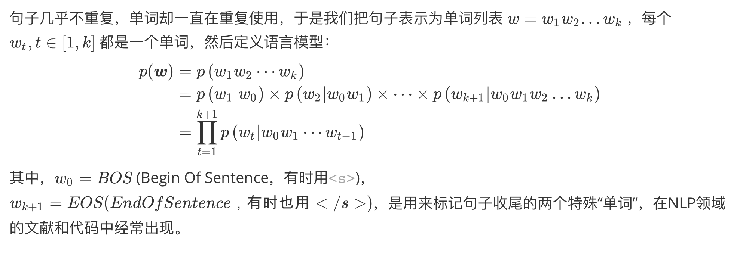
01
语言模型
然而随着句子长度的增大，语言模型会遇到如下两个问题。
数据稀疏，指的是长度越大的句子越难出现，可能统计不到频次，导致 $p\left(w_{k} | w_{1}w_{2}⋯w_{k−1}\right)=0；$
计算代价大，k 越大，需要存储的 p 就越多，即便用上字典树索引，依然代价不菲。

Slide 7
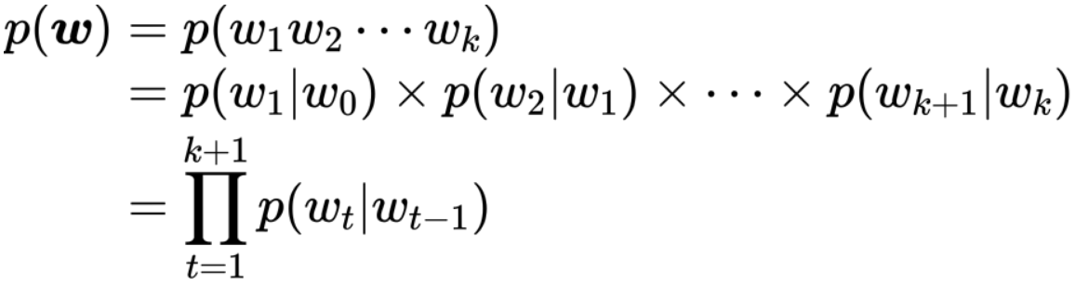

01
语言模型
2.马尔可夫链与二元语法
为了解决以上两个问题，需要使用马尔可夫假设来简化语言模型，给定时间线上有一串事件顺序发生，假设每个事件的发生概率只取决于前一个事件，那么这串事件构成的因果链被称作马尔可夫链。
在语言模型中，第 t 个事件指的是 $w_{t}$ 作为第 t 个单词出现。也就是说，每个单词出现的概率只取决于前一个单词：
$$p\left(w_{t} | w_{0}w_{1}⋯w_{t−1}\right)=p\left(w_{t} | w_{t−1}\right)$$
基于此假设，式子一下子变短了不少，此时的语言模型称为二元语法(bigram)模型：
由于语料库中二元连续的重复程度要高于整个句子的重要程度，所以缓解了数据稀疏的问题，另外二元连续的总数量远远小于句子的数量，存储和查询也得到了解决。

Slide 8
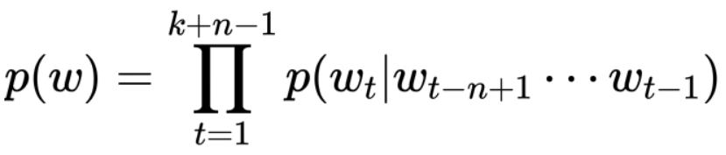
01
语言模型
3.n元语法
利用类似的思路，可以得到n元语法(n-gram)的定义：每个单词的概率仅取决于该单词之前的 n-1 个单词：
特别地，当 n=1 时的 n 元语法称为一元语法 ( unigram);当 n=3 时的 n 元语法称为三元语法(trigram); n≥4时数据稀疏和计算代价又变得显著起来，实际工程中几乎不使用。
另外，深度学习带了一种递归神经网络语言模型（RNN Language Model），理论上可以记忆无限个单词，可以看作“无穷元语法”（∞-gram）

Slide 9
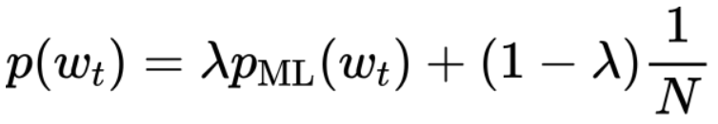
01
语言模型
4.数据稀疏与平滑策略
对于 n 元语法模型，n 越大，数据稀疏问题越严峻。一个自然而然的解决方案就是利用低阶 n 元语法平滑高阶 n 元语法，所谓平滑，就是字面上的意思：使 n 元语法频次的折线平滑为曲线。最简单的一种是线性插值法，它定义新的二元语法概率为：
其中，λ∈(0,1)为常数平滑因子。
类似地，一元语法也可以通过线性插值来平滑：
其中，N 是语料库总词频。

Slide 10
2
第
部分
中文分词语料库

Slide 11
02
中文分词语料库
语言模型只是一个函数的骨架，函数的参数需要在语料库上统计才能得到。为了满足实际工程需要，一个质量高、分量足的语料库必不可少。以下是常用的语料库：
表1 中文分词语料库训练集统计
《人民日报》语料库 PKU
微软亚洲研究院语料库 MSR
香港城市大学 CITYU(繁体)
台湾中央研究院 AS(繁体)
语料库 | 字符数 | 词语种数 | 总词频 | 平均词长
PKU | 183万 | 6万 | 111万 | 1.6
MSR | 405万 | 9万 | 237万 | 1.7
AS | 837万 | 14万 | 545万 | 1.5
CITYU | 240万 | 7万 | 146万 | 1.7
表2 中文分词语料库测试集统计
语料库 | 字符数 | 词语种数 | 总词频 | 平均词长
PKU | 17万 | 1万 | 10万 | 1.7
MSR | 18万 | 1万 | 11万 | 1.7
AS | 20万 | 2万 | 12万 | 1.6
CITYU | 7万 | 1万 | 4万 | 1.7
OOV
5.57%
2.65%
4.33%
7.40%
Notes:
CRF 目的是在文本对应标签的输出空间中，学习到语言的各种结构(例如：组织名常接在地名的后方)，以便正确地进行标注，称之为结构化学习。LSTM 用来作特征撷取，CRF 则基于特征计算标签组合的全局最优解。

Slide 12
02
中文分词语料库
本书采用MSR作为分词语料的首选，有以下原因：
标注一致性上MSR要优于PKU。
切分颗粒度上MSR要优于PKU，MSR的机构名称不予切分，而PKU拆开。
MSR中姓名作为一个整体，更符合习惯。
MSR量级是PKU的两倍。
Notes:
CRF 目的是在文本对应标签的输出空间中，学习到语言的各种结构(例如：组织名常接在地名的后方)，以便正确地进行标注，称之为结构化学习。LSTM 用来作特征撷取，CRF 则基于特征计算标签组合的全局最优解。

Slide 13
3
第
部分
训练与预测

Slide 14
03
训练与预测
训练指的是，给定样本集（dataset，训练所用的样本集称为训练集）估计模型参数的过程。
预测指的是，利用模型对样本（句子）进行推断的过程。
对于本章的二元语法模型，训练指的是统计二元语法频次以及一元语法频次，有了频次，通过极大似然估计以及平滑策略，我们就可以估计任意句子的概率分布，即得到了语言模型。这里以二元语法为例，步骤如下：
加载语料库文件并进行词频统计。
对词频文件生成词网
词网指的是句子中所有一元语法构成的网状结构，是HanLP工程上的概念。比如“商品和服务”这个句子，我们将句子中所有单词找出来，起始位置(offset)相同的单词写作一行：
0:[ ]
1:[商品]
2:[]
3:[和,和服]
4:[服务]
5:[务]
6:[ ]
Notes:
CRF 目的是在文本对应标签的输出空间中，学习到语言的各种结构(例如：组织名常接在地名的后方)，以便正确地进行标注，称之为结构化学习。LSTM 用来作特征撷取，CRF 则基于特征计算标签组合的全局最优解。

Slide 15
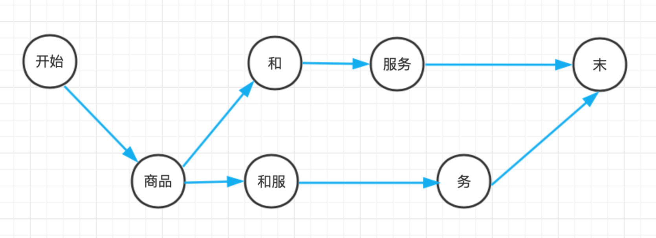
03
训练与预测
其中收尾(行0和行6)分别对应起始和末尾。词网必须保证从起点出发的所有路径都会连通到钟点房。
词网有一个极佳的性质：那就是第 i 行的词语 w 与第 i+len(w) 行的所有词语相连都能构成二元语法。
图1 词图
词图上的维特比算法
上述词图每条边以二元语法的概率作为距离，那么中文分词任务转换为有向无环图上的最长路径问题。再通过将浮点数乘法转化为负对数之间的加法，相应的最长路径转化为负对数的最短路径。使用维特比算法求解。这里仅作一下简述，详细过程参考书本3.4.4。
Notes:
CRF 目的是在文本对应标签的输出空间中，学习到语言的各种结构(例如：组织名常接在地名的后方)，以便正确地进行标注，称之为结构化学习。LSTM 用来作特征撷取，CRF 则基于特征计算标签组合的全局最优解。

Slide 16
03
训练与预测
分词结果为：
[商品,和,服务]
也许读者认为这没有什么稀奇的，毕竟模型已经在语料库中见过 “商品”“和”“服务”这个样本了。为此，输入一个新样本句子“货币和服务”，得到结果如下：
[货币,和,服务]
结果正确，可见我们的二元语法模型具备一定的泛化能力。
Notes:
CRF 目的是在文本对应标签的输出空间中，学习到语言的各种结构(例如：组织名常接在地名的后方)，以便正确地进行标注，称之为结构化学习。LSTM 用来作特征撷取，CRF 则基于特征计算标签组合的全局最优解。

Slide 17
4
第
部分
HanLP分词与用户词典的集成

Slide 18
04
HanLP分词与用户词典的集成
词典往往廉价易得，资源丰富，利用统计模型的消歧能力，辅以用户词典处理新词，是提高分词器准确率的有效方式。HanLP支持 2 档用户词典优先级：
低优先级：分词器首先在不考虑用户词典的情况下由统计模型预测分词结果，最后将该结果按照用户词典合并。默认低优先级。
高优先级：分词器优先考虑用户词典，但具体实现由分词器子类自行决定。
Notes:
CRF 目的是在文本对应标签的输出空间中，学习到语言的各种结构(例如：组织名常接在地名的后方)，以便正确地进行标注，称之为结构化学习。LSTM 用来作特征撷取，CRF 则基于特征计算标签组合的全局最优解。

Slide 19
04
HanLP分词与用户词典的集成
HanLP分词器简洁版：
from pyhanlp import *
ViterbiSegment = SafeJClass('com.hankcs.hanlp.seg.Viterbi.ViterbiSegment')
segment = ViterbiSegment()
sentence = "社会摇摆简称社会摇"
segment.enableCustomDictionary(False)
print("不挂载词典：", segment.seg(sentence))
CustomDictionary.insert("社会摇", "nz 100")
segment.enableCustomDictionary(True)
print("低优先级词典：", segment.seg(sentence))
segment.enableCustomDictionaryForcing(True)
print("高优先级词典：", segment.seg(sentence))
输出：
不挂载词典： [社会/n, 摇摆/v, 简称/v, 社会/n, 摇/v]
低优先级词典： [社会/n, 摇摆/v, 简称/v, 社会摇/nz]
高优先级词典： [社会摇/nz, 摆/v, 简称/v, 社会摇/nz]
可见，用户词典的高优先级未必是件好事，HanLP中的用户词典默认低优先级，做项目时请读者在理解上述说明的情况下根据实际需求自行开启高优先级。
Notes:
CRF 目的是在文本对应标签的输出空间中，学习到语言的各种结构(例如：组织名常接在地名的后方)，以便正确地进行标注，称之为结构化学习。LSTM 用来作特征撷取，CRF 则基于特征计算标签组合的全局最优解。

Slide 20
5
第
部分
二元语法与词典分析比较

Slide 21
05
二元语法与词典分词比较
按照NLP任务的一般流程，我们已经完成了语料标注和模型训练，现在来比较一下二元语法和词典分词的评测：
表3 中文分词算法在MSR语料库上的标准化评测结果
算法 | P | R | F1 | R(oov) | R(IV)
最长匹配 | 89.41 | 94.64 | 91.95 | 2.58 | 97.14
二元语法 | 92.38 | 96.70 | 94.49 | 2.58 | 99.26
相较于词典分词，二元语法在精确度、召回率及IV召回率上全面胜出，最终F1值提高了 2.54%，成绩的提高主要受惠于消歧能力的提高。然而 OOV 召回依然是 n 元语法模型的硬伤，我们需要更强大的统计模型。
Notes:
CRF 目的是在文本对应标签的输出空间中，学习到语言的各种结构(例如：组织名常接在地名的后方)，以便正确地进行标注，称之为结构化学习。LSTM 用来作特征撷取，CRF 则基于特征计算标签组合的全局最优解。

Slide 22
总结
本章中我们使用极大似然法估计了二元语法模型的参数，捕捉了词语二元接续的统计知识。
统计方法中，数据稀疏是永恒的问题，为此我们尝试了平滑策略。为了搜索最大概率的分词序列，我们将中文分词转化为有向无环图上的最短路问题。为了高效求解词网上的最短路，我们采用了维特比算法。
相较于词典分词，二元语法分词器在MSR语料库上F值提高了2.54%。通过误差分析，二元语法分词暴露了一些问题。为了解决问题，我们了解到词典不是万能的，并学习了模型调整。
OOV召回依然是n元语法模型的硬伤，我们需要更强大的统计模型。

Slide 23
谢谢！
时间：2021.xx.xx

